Slide 1
第二节 人口的空间变化
第一章 人口的变化

Slide 2
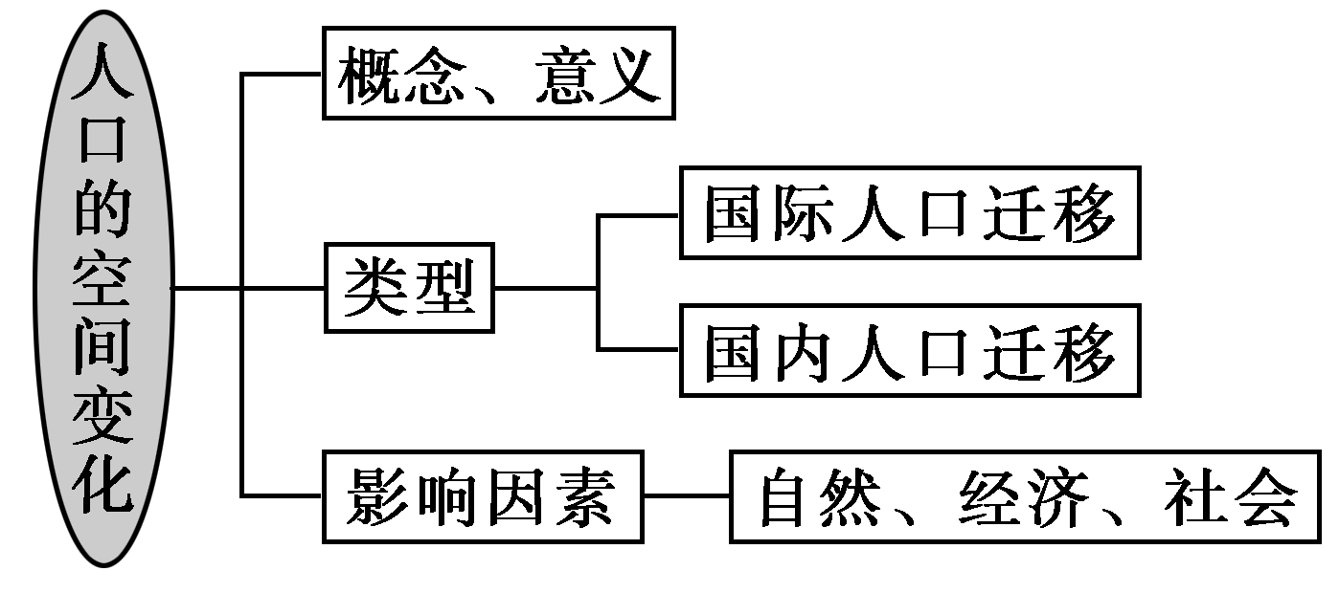
学 习 目 标 | 思 维 导 图
1.了解人口迁移的概念、主要类型以及人口迁移的意义。 2．了解人口数量的变化与自然增减、人口迁移的关系。 3．理解影响人口迁移的因素。 4．掌握分析人口迁移案例的思路和方法。

Slide 3
学习思路：
什么是人口迁移（概念）
为什么人口要迁移（影响因素）
怎么迁（类型、方向、驱动力）
人口迁移对环境产生什么影响？（作用评价——哪些是有利，哪些是不利）
怎么办？(政策与措施)

Slide 4
人口移动、人口迁移和人口流动比较
类型 | 人口移动 | 人口迁移 | 人口流动
区别 | 所有的人口在地理空间上的位置变动 | 发生永久性或长期性居住地改变的人口移动 | 临时或短期离开居住地而不变更户籍的外出活动
主要原因 | 地区间经济发展水平的差异，一般具有个人主观决策性 | 地区经济差异、自然环境变迁、灾荒、战乱、宗教迫害、政策、政治等 | 商务活动、进修性学习、旅游、探亲、每天往返于居住地与工作地之间的通勤等

Slide 5
一、人口的迁移
１、概念和分类：
概念：人口迁移就是一段时间内人的居住地在国际或本国范围内发生改变。
判断依据：
是否发生了地域上的移动（行政区位的改变）；是否有居住地的改变；时间的改变（通常为一年）。
分类：国际人口迁移和国内人口迁移。

Slide 6
问题思考：
中新社联合国2016年1月12日电 据12日在纽约联合国总部发布的国际移民报告显示，全球国际移民人数在2015年已达到2.44亿。目前，国际移民居住最多的国家是美国，约4700万人，其次是德国和俄罗斯，人数都为1200万，从国际移民的出生地来看，印度是最大的移民输出国，有1600万人移民海外，其次是墨西哥和俄罗斯，中国排在第四位，有1000万人。
⑴我国历史上有“走西口”“闯关东”“下南洋”等人口迁移方式，哪一种与上述材料中的移民类型相同？
⑵目前，墨西哥的国际人口迁移与其历史上的国际人口迁移有何不同？
⑶目前国际人口迁移的主要流向有何特点？

Slide 7
提示：
⑴“走西口”“闯关东”均是指我国历史上的国内人口迁移，而“下南洋”则是指国际人口迁移，与材料中所述的移民类型相同。
⑵墨西哥是一个移民国家，历史上主要是人口迁入，而目前则是人口迁出。
⑶目前国际人口迁移主要是由发展中国家流向发达国家。

Slide 8
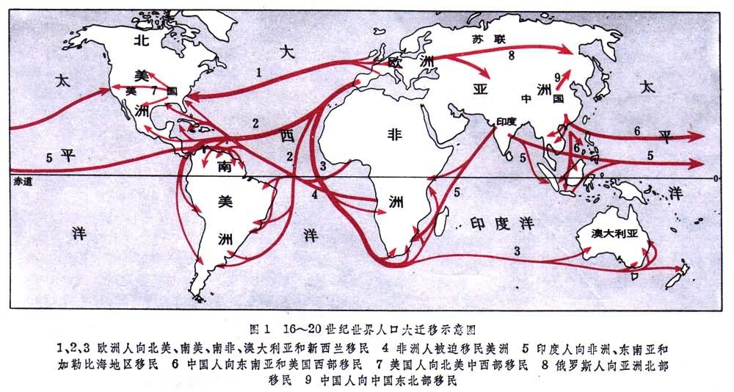
2、世界人口迁移
⑴国际人口迁移（比较时空差异）

Slide 9
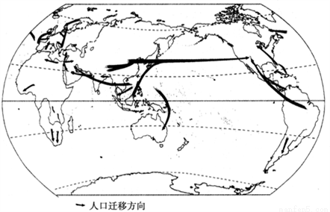
二战后世界人口迁移

Slide 10
时期 | 19世纪以前 | 第二次世界大战以后
特点 | 以集团性、大批的移民为主(即定居移民为主)；由旧大陆(亚非欧)移向新大陆(美洲和大洋洲) | 从发展中国家流向发达国家；定居移民减少，短期流动的人口增多(即外籍工人)
迁出 地区 | 旧大陆(欧洲、非洲、亚洲) | 拉丁美洲、亚洲、非洲等
迁入 地区 | 美洲、大洋洲等新大陆 | 西欧、北美、西亚、北非
原因 | 欧洲的殖民主义扩张、新大陆的发现 | 迁入地区经济发展快，西亚、北非石油输出国石油资源的开发
影响 | 在客观上开发了新大陆、传播了工业文明，也改变了人种的空间分布 | 调整了劳动力空间分布，促进迁入国的经济发展；缓解迁出国人口压力，造成迁出国劳动力、人才流失

Slide 11
人口迁移的意义：
①影响人口和人种的分布，影响人口年龄结构，改变环境人口容量。
②影响经济、文化发展，改变世界产业中心的地理分布和生产活动的发展，促进文化扩散和新文化区的形成。

Slide 12
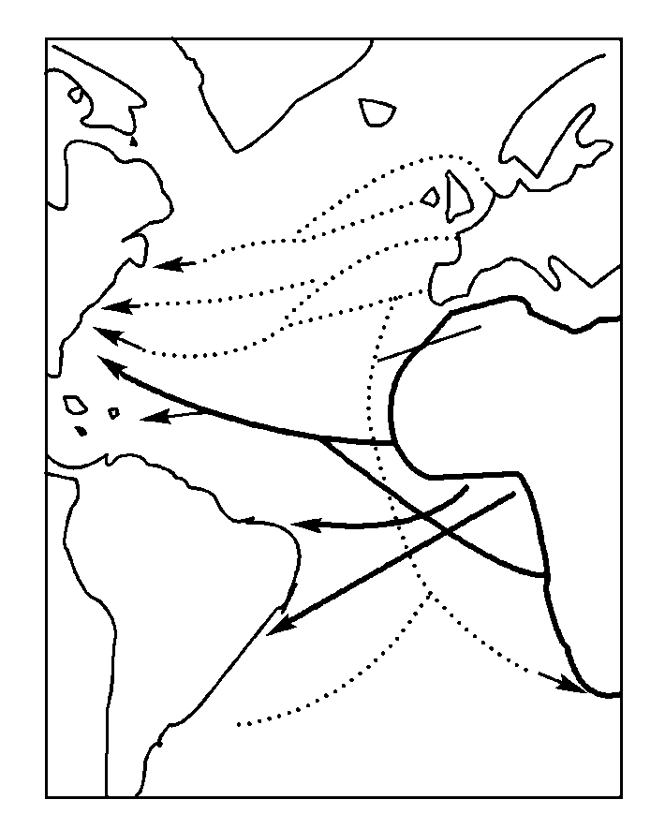
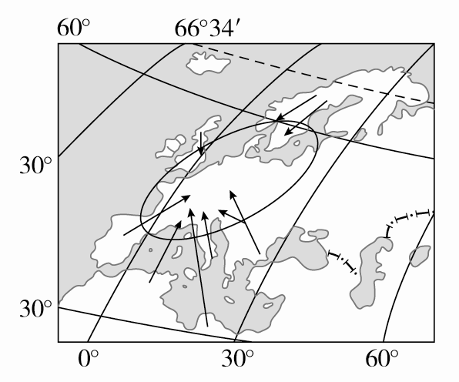
图为世界部分地区人口迁移示意图，思考：左右图有何区别？

Slide 13
⑵世界各国国内人口迁移

Slide 14
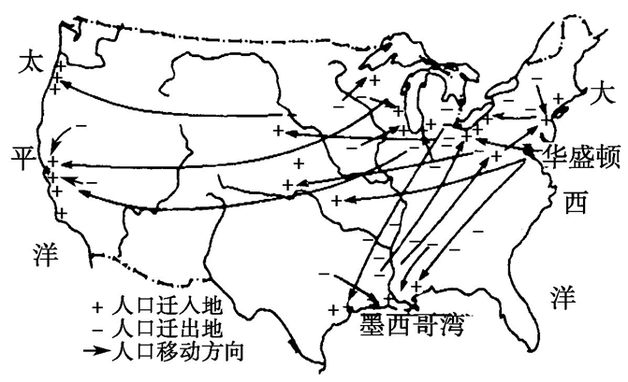
美国国内的人口迁移——案例2

Slide 15
二、人口迁移的因素及其影响
1、主要因素：一是自然环境或社会环境的变化；二是个人对生活或职业需求的变化。社会经济因素是主要因素；自然环境是基础因素。地域间经济发展水平差距越大，迁移越明显。

Slide 16
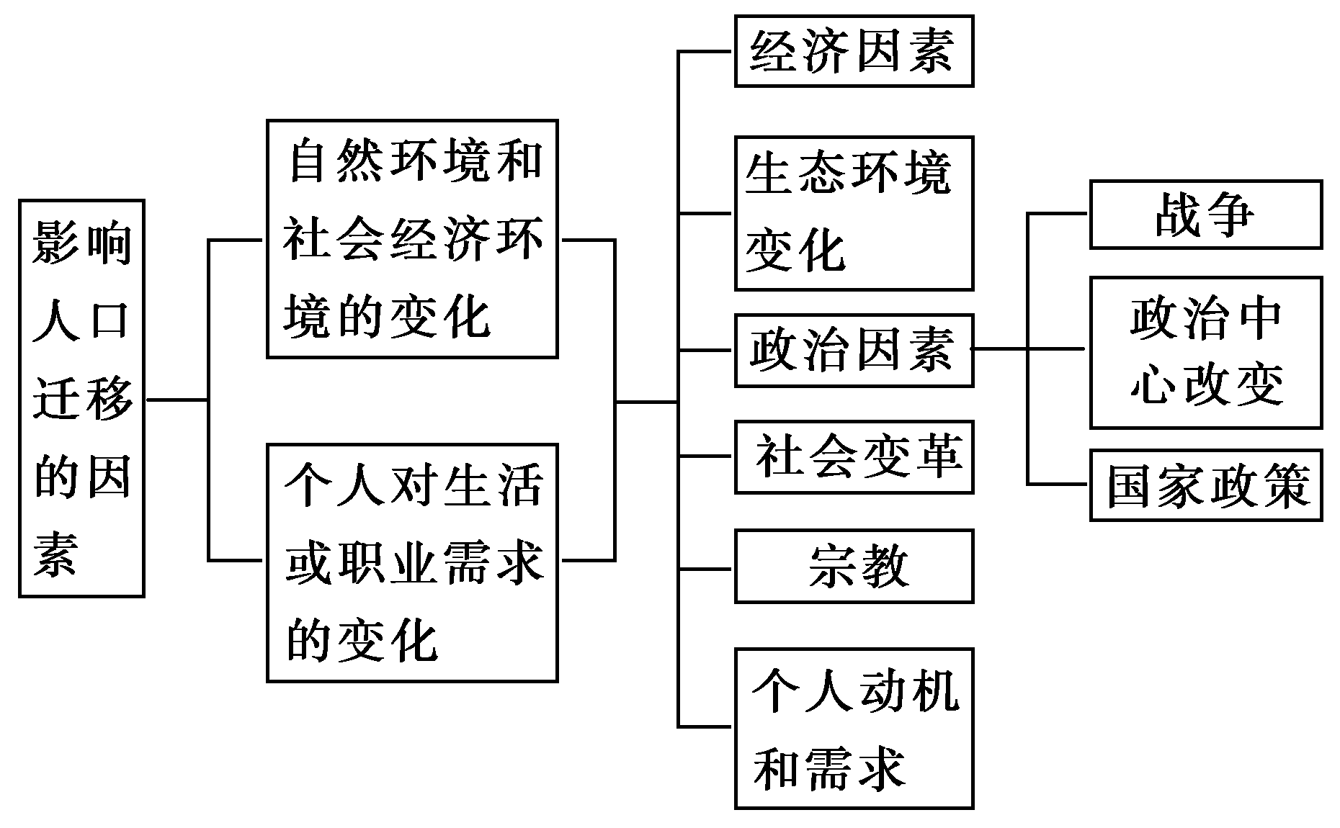
提示：
影响人口迁移的因素中，主导是经济因素，但在特定时空条件下，任一因素均有可能成为决定性因素。

Slide 17
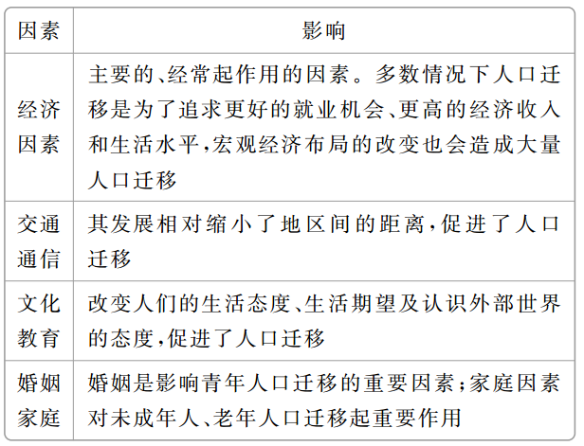

Slide 18
问题思考：
“2015年，来自叙利亚、厄立特里亚、伊拉克、利比亚等地的100多万移民与难民从陆上和海上来到欧盟国家，其中3600多人死亡或失踪。”2016年1月12日，国际移民组织的报告揭示了欧洲难民危机的残酷。的确，整个2015年充斥欧洲媒体的主要新闻之一就是欧洲的难民潮。
⑴2015年大量的叙利亚民众离乡背井前往欧盟国家的主要原因是什么？
⑵大量难民的到来对德国、法国这样的欧盟国家经济发展带来的最有利影响是什么？
⑶二战以后，欧盟的许多国家一直是国际人口的迁入地，其主要的影响因素是什么？

Slide 19
问题思考：
“2015年，来自叙利亚、厄立特里亚、伊拉克、利比亚等地的100多万移民与难民从陆上和海上来到欧盟国家，其中3600多人死亡或失踪。”2016年1月12日，国际移民组织的报告揭示了欧洲难民危机的残酷。的确，整个2015年充斥欧洲媒体的主要新闻之一就是欧洲的难民潮。
⑴2015年大量的叙利亚民众离乡背井前往欧盟国家的主要原因是什么？叙利亚出现持续的政局动荡，内战纷乱，导致许多民众纷纷迁离。
⑵大量难民的到来对德国、法国这样的欧盟国家经济发展带来的最有利影响是什么？提供了大量的劳动力。
⑶二战以后，欧盟的许多国家一直是国际人口的迁入地，其主要的影响因素是什么？经济因素。

Slide 20
2、人口迁移对地理环境产生的影响
对迁入地和迁出地的影响
分有利和不利影响

Slide 21
人口迁移对区域的影响分析
方面 | 影响
人口数量 | 迁入地增多，迁出地减少
性别比 | 轻工业区下降，重工业区上升
职业构成 | 迁入地第二、三产业就业比重上升
交通运输 | 迁入地交通压力增大
年龄结构 | 大量青壮年劳动力的迁移，会使迁出地人口老龄化加重，迁入地人口老龄化减轻
经济、文化发展 | 改变世界产业中心的地理分布和生产活动的发展，促进文化扩散和新文化区的形成

Slide 22
人口迁移对环境的影响
 | 有利影响 | 不利影响
迁入地 | ①为迁入地提供大量廉价的劳动力，促进资源开发；②促进迁入地商品流通和经济的发展；③促进迁入地第三产业的发展 | 大量人口迁入，增加了公共设施的负担和城市管理的难度。尤其在住房、交通、卫生、教育、城市环境等方面产生巨大压力
迁出地 | ①加强了迁出地与外界社会的经济、科技、文化等联系，有利于社会经济的发展；②人口迁出可缓解当地人地矛盾；③可以更好地开发利用土地资源 | 人口迁出导致当地人才外流，劳动力不足，从而影响迁出地经济的进一步发展

Slide 23
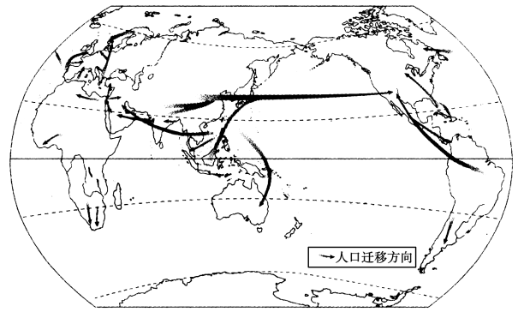
推测：可能发生的时间，迁移的主要原因

Slide 24
下表资料反映了2001～2050年世界移民趋势。
迁出国 | 数量(万人/年) | 迁入国 | 数量(万人/年)
中国 | 30.3 | 美国 | 110.0
墨西哥 | 26.7 | 德国 | 21.1
印度 | 22.2 | 加拿大 | 17.3
印度尼西亚 | 18.0 | 英国 | 13.6
菲律宾 | 14.4 | 澳大利亚 | 8.3
发达国家经济发达，经济收入高，人力资源相对不足，就业机会多；
发展中国家有众多素质较高、渴望更高经济收入、优越生活条件的人口被吸引而迁移到发达国家。

Slide 25
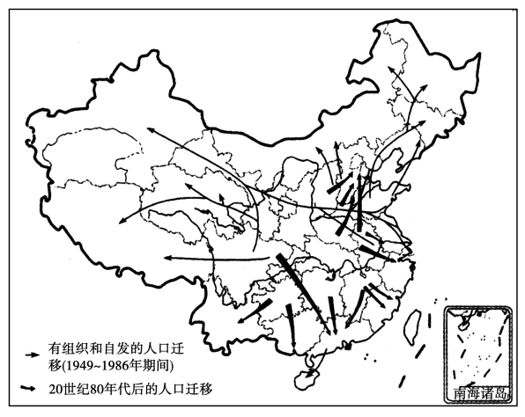
三、中国的人口迁移与“民工潮（荒）”
1、我国不同时期的国内人口迁移

Slide 26
阶段 | 特点 | 迁移方向 | 迁移原因
古代 | 大批迁移 | 迁往自然条件较好的地方 | ①自给自足的农业经济脆弱；②频繁的战争；③自然灾害等影响
新中国成立至20世纪80年代中期 | ①有计划、有组织地迁移为主；②数量少，规模小，频率低 | ①国家从东部城市抽调各种人员支援西部、内地和边疆地区的建设；②大量农村人口从东部人口稠密区迁往西北和东北 | ①实行计划经济体制； ②严格的户籍管理制度；③国家政策
20世纪80年代中期以来 | ①自发迁移为主；②流动人口大量增加 | ①从农村到城市；②从内陆省、自治区到沿海城市和工矿地区；③从山区迁往平原地区；④从贫困地区迁往发达地区 | ①国家改革开放政策；②城乡、地区之间经济发展和收入差距；③沿海经济发达地区需要劳动力；④农村大量劳动力获得解放

Slide 27
建国以来，中国人口迁移的方向、原因及影响
⑴1949～1986年期间，我国人口迁移方向有何特点？迁移的原因是什么？
由山东、江苏、安徽、四川等人口密集区迁往人口较为稀少的东北、内蒙古、新疆、西藏等省区；该阶段人口迁移的主要特点是有计划、有组织地进行。
原因主要是国家在计划经济体制下有组织地支援边疆建设和严格的户籍管理制度。
⑵20世纪80年代后的人口迁移有什么特点？原因是什么？
其特点主要表现为：流动人口大量增加，属自发流动。从流动方向上看：一是从农村到城市；二是从内地省到沿海城市和工矿地区。
迁移的原因主要是经济原因。

Slide 28
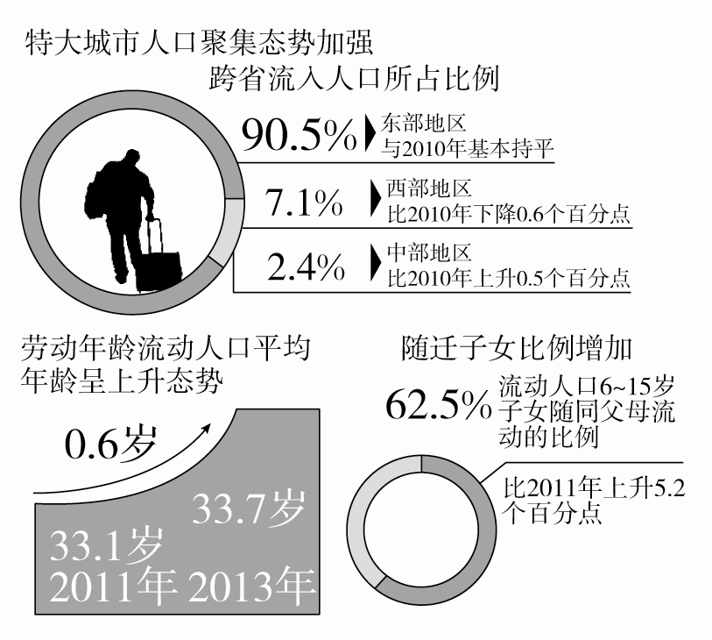
问题思考：
阅读图文资料，探究下列问题。
《中国流动人口发展报告2017》指出，到2016年末，全国流动人口的总量为2.45亿，超过总人口的六分之一。下图示意现阶段人口流动基本情况。

Slide 29
(1)说出现阶段我国人口流动的特点。
流动人口总量多；主要由中西部地区流入东部地区；流动人口平均年龄上升；随迁子女比例增加。
(2)简述促使现阶段我国人口流动的主要原因。
城乡之间经济发展不平衡；东部与中西部经济发展不平衡；农村剩余劳动力增加；城市发展需要大量劳动力；交通和通信事业的发展；户籍政策的改革。
(3)分析现阶段我国人口流动对流出地的主要影响。
有利影响：加强与外界联系；缓解当地人地矛盾；增加流出地居民经济收入。
不利影响：造成人才外流；城乡经济差距拉大；空巢老人、留守儿童等社会问题凸显。

Slide 30
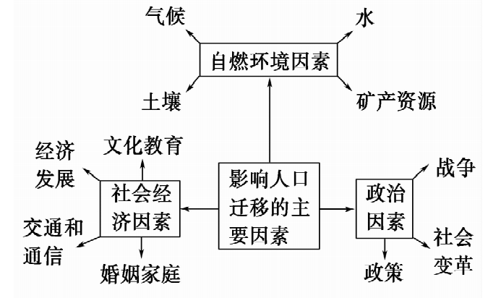
二、影响人口迁移的主要因素
社会经济因素是主要因素；自然环境是基础因素。

Slide 31
现阶段我国人口大规模流动的主要原因和直接结果。
主要原因：人口流入地区的经济收入、就业机会、生活环境要优于于人口流出地区；
直接结果：弥补了人口流入地区劳动力的不足；提高了人口流入地区的城市化水平；缓解了人口流出地区的就业压力；促进了人口流入地区与人口流出地区的经济、社会交流。

Slide 32
我国的农民工问题
项目 |  | 内容
迁移规模 |  | 人口迁移日趋活跃，流动人口增加，并有逐年上升趋势
方向 | 总特点 | 农村到城市，从内地的省、自治区到沿海城市和工矿区
 | 主要迁出地 | 四川、广西、安徽等省区
 | 主要迁入地 | 广东、上海、北京等东部地区沿海地区
类型 | 主要方式 | 自发流动为主
 | 主要目的 | 务工和经商
主要原因 |  | 农村经济体制改革，农村出现大量的剩余劳动力；城市和乡村地区之间巨大的收入差距；国家推出了允许农民进城的一系列政策

Slide 33
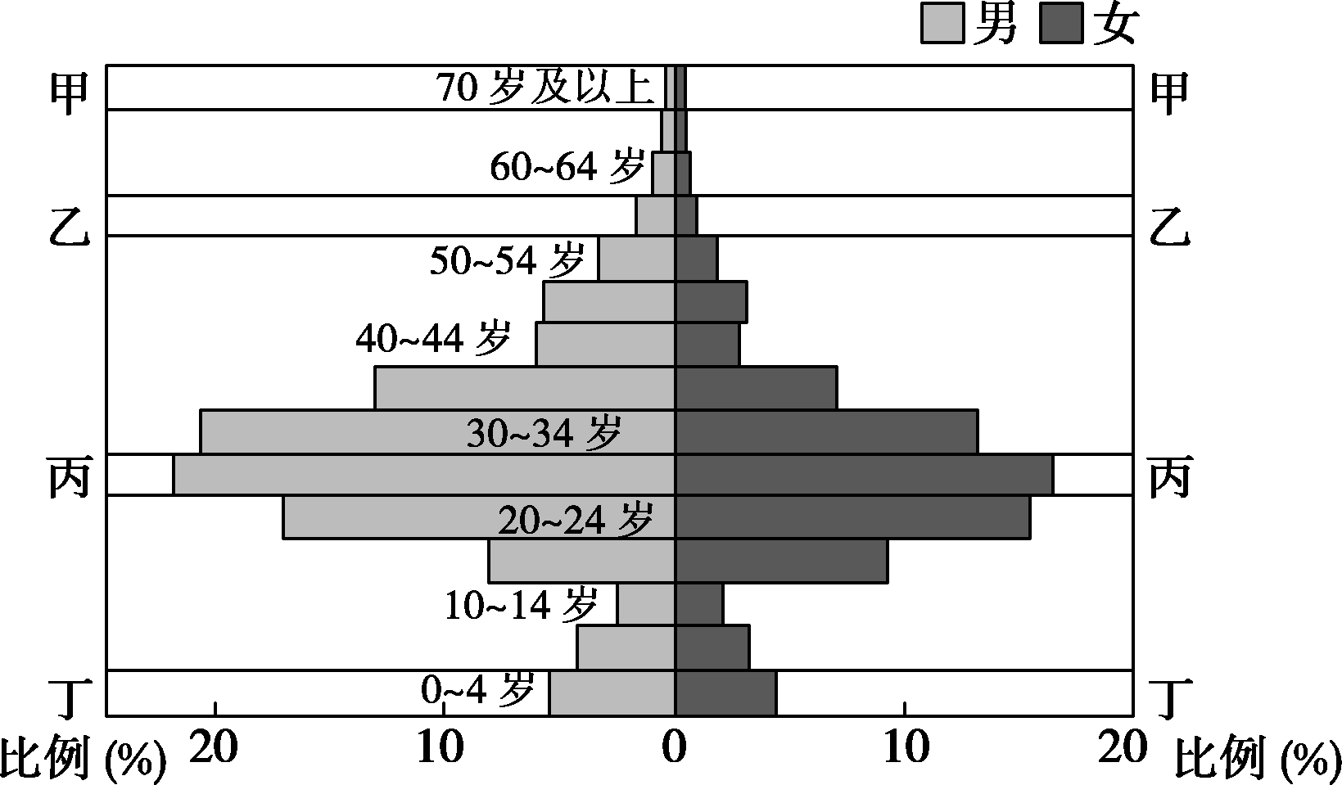
我国某省级行政区的常住人口中，外来人口占40%左右，下图为该省级行政区外来人口年龄结构示意图。读图，回答问题。
3．该省级行政区最可能是( )
A．浙江省 B．重庆市
C．河南省 D．上海市
4．图中甲、乙、丙、丁四个不同年龄段的人口有明显相关性的是( )
A．甲、乙 B．乙、丙
C．丙、丁 D．丁、甲

Slide 34
我国的农民工对城市发展的影响
对城市发展的影响 | 积极影响 | 为城市提供了大量的廉价劳动力，缓解了城市部分行业劳动力的供求矛盾；促进了城市商业的发展，增加了城市的收入；促进了城市周边地区的农、牧、渔和副业的发展；为城市第三产业的发展创造了条件，方便了城市居民的生活；为城乡思想文化交流创造了条件，推动了城市文化向多元化发展
 | 消极影响 | 增加了城市公交、卫生、教育、环保、工商、税务、计划生育等方面的压力；给城市的治安管理带来一些问题

Slide 35
 | 民工潮 |  | 民工荒
地区 | 东部沿海 | 中西部 | 东部沿海 | 中西部
原因 | 经济发展速度快，收入高，就业机会多 | 收入低，农村劳动力过剩 | 收入差距缩小，工作环境差 | 产业转移，国家重视“三农”
利 | 缓解劳动力紧张状况，促进经济发展 | 缓解人地矛盾，改善农村经济，促进乡镇企业发展 | 促进产业升级 | 有利于缓解民工子女教育和赡养老人的压力，促进农业发展
弊 | 犯罪率增加，住房紧张，交通拥堵，增加就业压力，环境质量下降 | 留守儿童教育难，老人负担重，土地撂荒 | 工厂停产 | 加剧生态环境的压力

Slide 36
案例2“活动”
1.促使美国成为一个移民国家的因素：一是美洲属于未开发的新大陆，需要大量的劳动力；二是欧洲失业工人和破产农民增加，人们为了追求更好的经济待遇迁往美国；三是新航路的开辟为人们顺利的迁移扫除了障碍；四是殖民扩张是人口迁移的促进因素，加快了人口迁移的进程。
2．导致美国人口在本土范围内频繁迁移的原因，归纳起来有：第一次人口迁移是战争因素；第二次人口迁移是城市化；第三次人口迁移是自然环境、经济环境的变化；第四次人口迁移是经济格局的变化，即西部和南部新资源的发现和新兴工业的发展。
3．墨西哥湾沿岸及美国太平洋沿岸因第三次产业革命的影响及新资源开发等，经济得到了快速发展，就业机会明显增多，吸引了大批年轻人迁入。同时，两地纬度低，气候温暖(“阳光地带”)，吸引了许多老年人前来定居。

